Slide 1
ГОРЮЧИЕ ПОЛЕЗНЫЕ ИСКОПАЕМЫЕ

Slide 2
ТОРФ

Slide 3
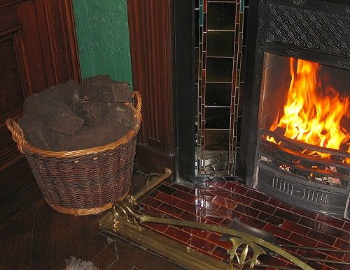

Slide 4
КАМЕННЫЙ УГОЛЬ

Slide 5
В КАРЬЕРАХ

Slide 6
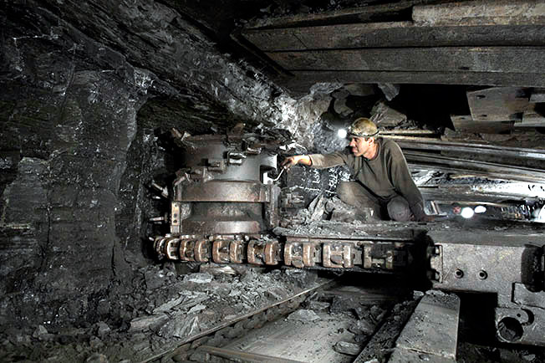
В ШАХТАХ

Slide 7
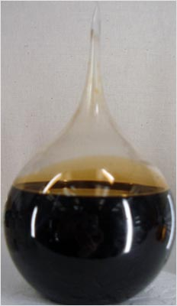
НЕФТЬ

Slide 8
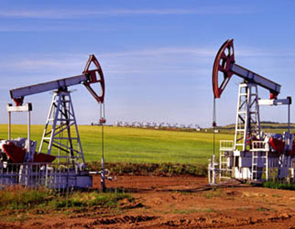
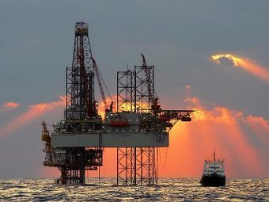

Slide 9
ПРИРОДНЫЙ ГАЗ

Slide 11
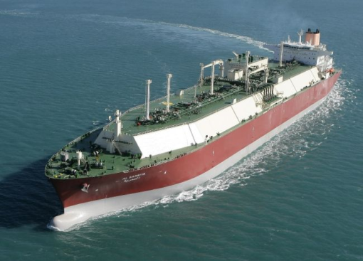
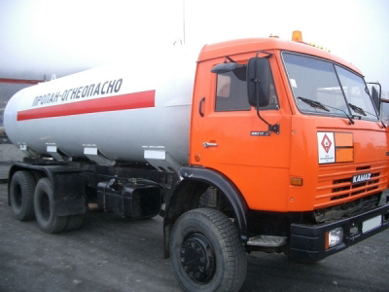
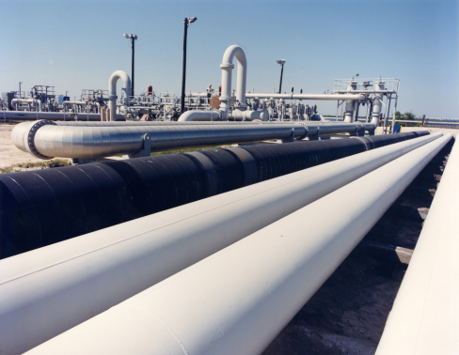
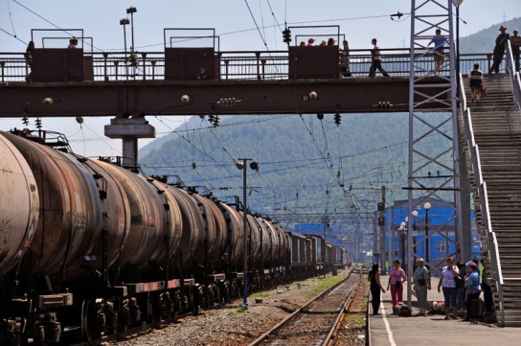
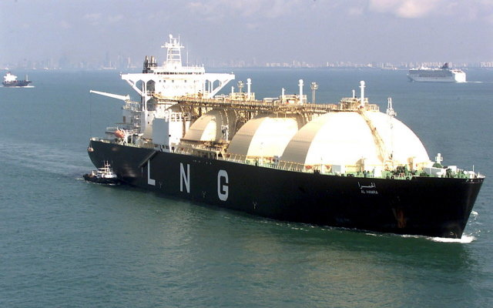
ТРАНСПОРТИРОВКА

Slide 12
НЕ РАЗРУШАЙ!

Slide 13
ОБЕРЕГАЙ!

